Slide 1



Qui sommes nous ?
Un groupe d’investisseurs, d'économistes et Chefs d'entreprises
groupés au sein de MurSanté, Société Foncière spécialisée dans l’acquisition et la gestion de locaux commerciaux destinés aux Professionnels de la Santé, dont le Pôle Pharmacie.
Le capital de cette Société est ouvert aux Professionnels de la Santé qui cherchent à placer leurs fonds dans un investissement long terme (l’immobilier d’entreprise et plus spécialement les Locaux Commerciaux à destination médicale), à revenus réguliers et risques de fluctuations limités.
Établissons ensemble une pré-analyse chiffrée gratuite,
personnalisée et confidentielle, de votre situation.
contact@mursante.fr
MurSanté GFP 3, Allée Claude Monet - 92300 Levallois Perret
http://www.mursante.fr/
http://www.mursante.fr/

Slide 2
Votre réflexion
Notre accompagnement
adapté
Les temps économiques ont rarement été plus troublés.
De toutes parts, le changement se profile.
Tout changement est MENACE et OPPORTUNITE.
Vous, Pharmaciens d’Officine, qui êtes au cœur
de notre système de Santé en France,
vous êtes aussi au centre de notre mission.
Vous vous interroger à propos de :
- Votre stratégie face à l'évolution probable du nombre de Pharmacies en France,
- Votre fonds de commerce, sa valeur, son évolution,
- Votre parcours professionnel en relation avec celle de votre fonds de commerce et ses murs,
- La gestion de votre immobilier (murs de Pharmacie) au service du développement de votre fonds de commerce.
- Comment selon les cas, accélérer votre carrière ou la sécuriser ?
- Comment faire face à la nécessité impérieuse d’accroître, la taille de votre Pharmacie?
- Comment la vente de vos murs peut vous aider?
Qui vous permettra d'avoir :
- Une vision Economique et Prospective de votre avenir,
- Des moyens, méthodes et soutiens pour contrer les menaces,
- De saisir les multiples opportunités qui se présentent aujourd’hui.
Notre vocation est d’apporter aux professionnels de la Santé, et particulièrement les Pharmaciens, une vision dynamique de votre Carrière.
MurSanté offre la possibilité de gérer l’Immobilier pharmaceutique de telle manière que soit maximisée la rentabilité des fonds investis, l'endettement, l'évolution
de carrière et les placements.
Pour cela, nous vous proposons une analyse sur mesure de votre situation professionnelle actuelle. Sur cette base vous aurez les éléments, la vision et les réseaux qui vous permettront, selon les cas d’accélérer votre carrière ou de la sécuriser.

Slide 3
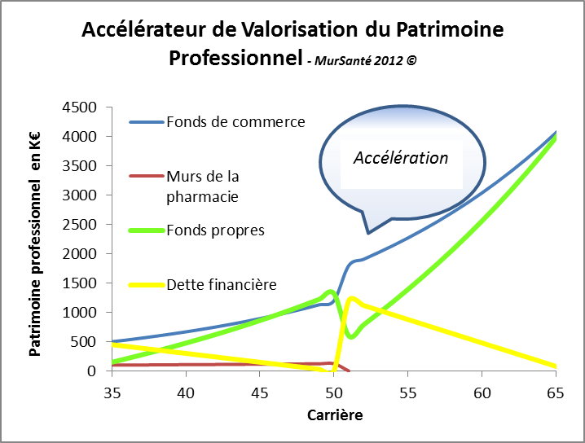
Grandissez avec nous...
Face à la réduction du nombre de Pharmacies, les pharmacies à faible marge brute sont les plus vulnérables. Les marges sont de 2% supérieures pour les 25% plus grandes Pharmacies par rapport aux 25% plus petites.
Pour faire face à la concentration prévisible des Pharmacies (passage de 22 500 à 14 500, source : Cour des Comptes) et à la croissance des ventes du médicament (2%/an), nous vous proposons d’accroitre la taille de votre Fonds de Commerce et d’externaliser votre immobilier professionnel
Que faire?
- Consacrer la totalité de votre capacité d’investissement à votre fonds de commerce de Pharmacie. Le taux de rentabilité moyen des capitaux propres en Fonds de Commerce est de 18%, alors qu’il n’est que de 11% en Murs de Pharmacie (*),
- Acquérir, dès maintenant, une Pharmacie plus importante pour faire face à la concentration à venir (un gain additionnel de 15 000 à 20 000€/an est réalisable).
Accélérez la valorisation de votre patrimoine professionnel
De 35 à 50 ans : Exploitez votre 1ére Pharmacie,
De 50 à 65 ans : Vendez-la, fonds de commerce + ses murs, et réinvestissez les capitaux dégagés dans le seul fonds de commerce d’une Pharmacie plus importante.
Cette solution est optimale au niveau :
- Du marché, face à la concentration des Pharmacies ; vous augmentez votre taille et pérennisez votre activité,
- Financier, car la rentabilité annuelle des fonds propres alloués au fonds de commerce (18%) est supérieure à celle des murs (9%).
- De la valeur de votre patrimoine professionnel.
Sur le schéma ci-après, la courbe verte montre l'évolution prévisible des capitaux propres sur une période de 30ans à partir de la première acquisition.

Slide 4
Notre offre
Des solutions éprouvées
Une vision concrète
Etudes Economique et Prospective de votre profession
et de votre avenir personnel,
Un accompagnement adapté
Une analyse sur mesure dont les éléments reposent sur quatre fondamentaux :
STRATÉGIE
Préparation de votre Business Plan,
Valorisation de votre Fonds de Commerce,
Diversification (parapharmacie, cosmétiques, orthopédie...)
Valorisation de votre Immobilier,
Formation du chef d’entreprise.
IMMOBILIER
Nous achetons vos Murs,
Nous devenons votre Partenaire Bailleur.
FONDS DE COMMERCE
Nous trouvons le Fonds de Commerce adapté à vos ambitions,
Nous vendons votre Fonds de Commerce.
FINANCES
Levée de Fonds Propres,
Re-Financement,
Financement,
Bilan Professionnel Patrimonial Dynamique
Elaborées en équipe
Avec des méthodes, moyens, soutiens et réseaux pour saisir les opportunités présentes et futures
Pour vous permettre d'envisager :
- D'acquérir, dès maintenant, une pharmacie plus importante pour faire face à la concentration à venir,
- De consacrer la totalité de votre capacité d'investissement à votre fonds de commerce.
1 - Propriétaire de vos Murs
- Augmentez votre chiffre d’affaire, en restant sur place, ou en acquérant, plus tôt que prévu, une Pharmacie plus importante
- Financez efficacement votre projet de croissance, grâce à la cession de vos murs,
-Gagnez 15 000 à 25 000 €/an supplémentaires, selon votre dette actuelle
- Réduisez votre dette bancaire en étant locataire de vos murs.
2 - Achetez une Pharmacie plus importante pour un même apport
- L’acquisition de votre seul fonds de commerce et la location de vos murs vous permet de consacrer la totalité de votre investissement à votre outil de travail afin d’en accroître la rentabilité.
Un gain additionnel d'environ 15 000 à 20 000 €/an est réalisable (*).
3 - Vendez votre Pharmacie plus facilement
- Allégez le prix de la cession, accroissant ainsi le nombre d’acquéreurs potentiels et en augmentant la rentabilité de l’acquisition de votre confrère.
Un montage juridique et financier simple et éprouvé, l’"externalisation de l’immobilier professionnel" vous permet de financer vos projets, faciliter votre vente ou achat de Pharmacie, tout en améliorant ainsi significativement votre revenu.

